Slide 2
Báo cáo tuần 1 Họ và tên: Nguyễn Kỳ Anh MSSV:20225793 GR1 GVHD: Nguyễn Đức Toàn

Slide 3

Tìm hiểu và tự học về Flutter

Slide 4
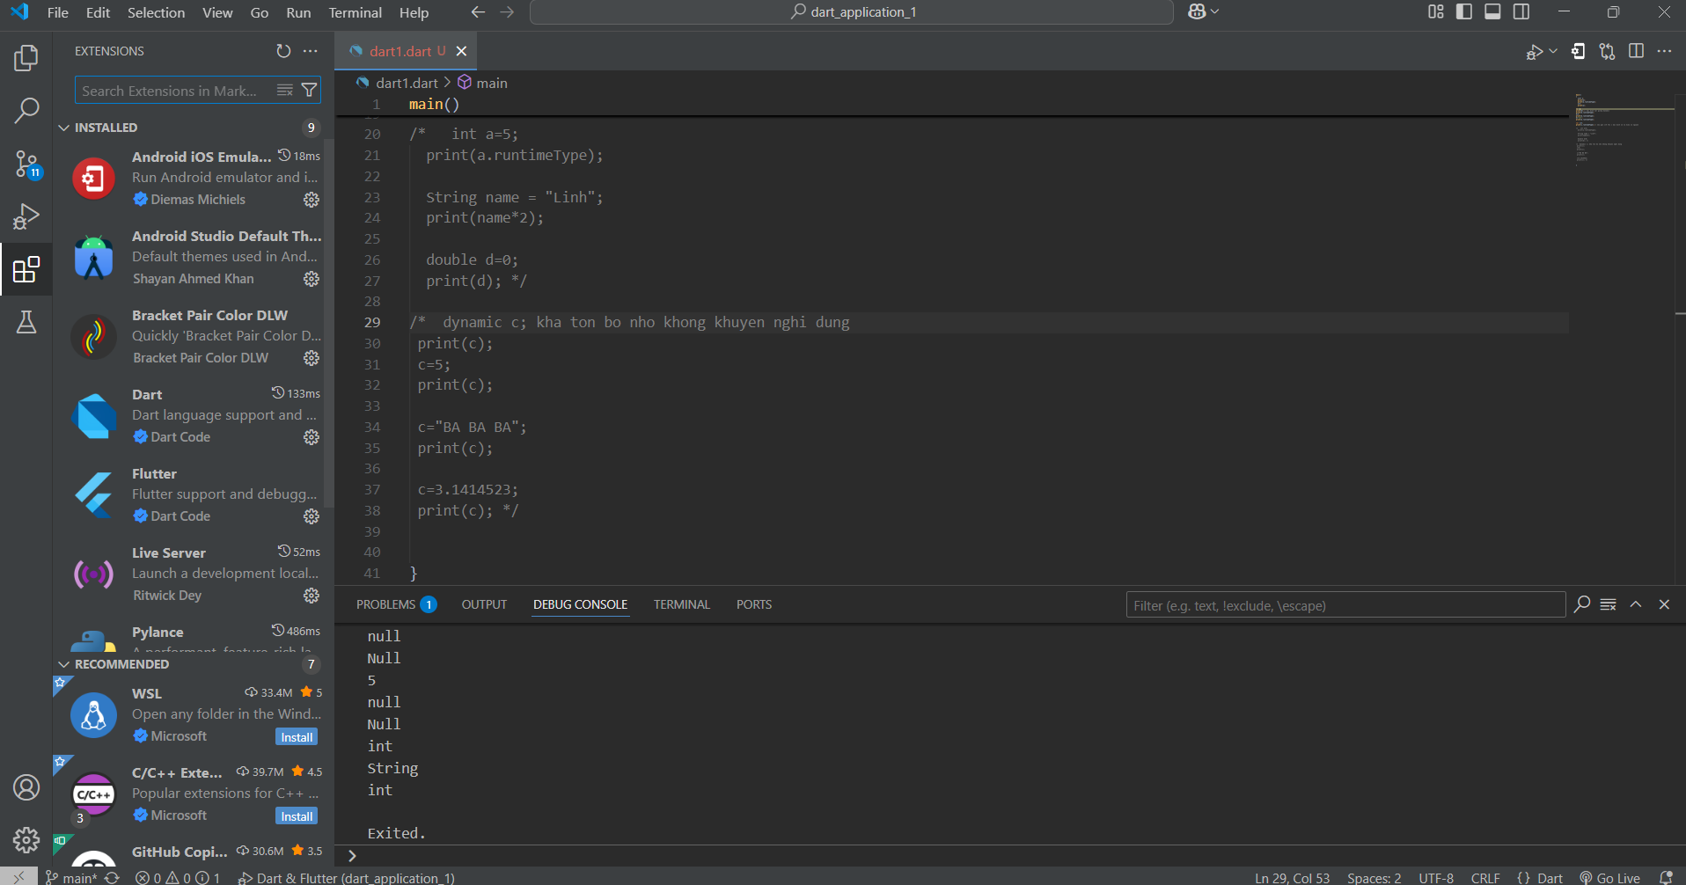
1. Cài đặt Flutter trên VSCode

Slide 5
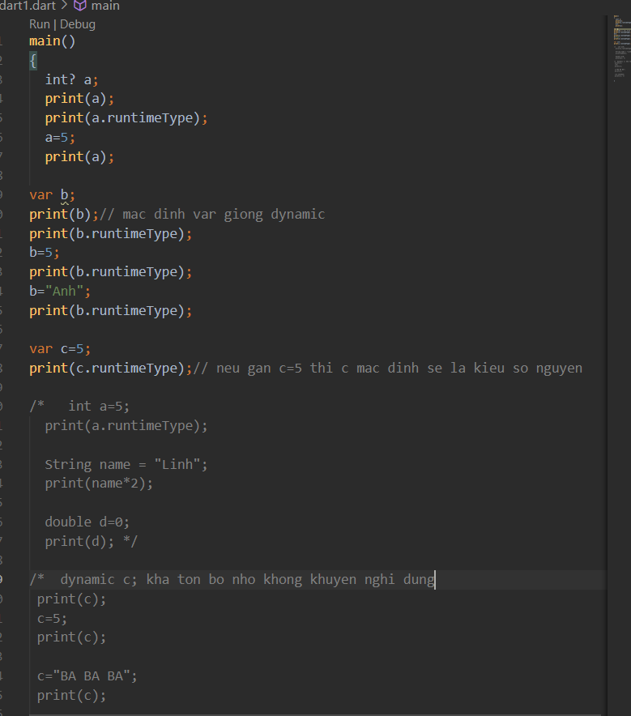
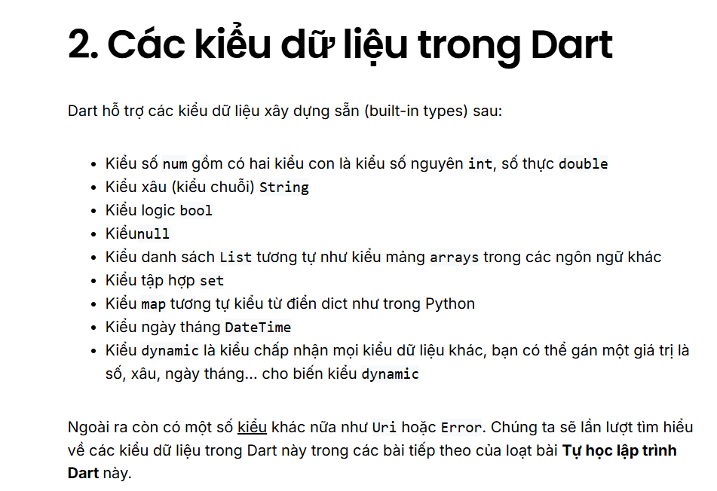
2.Các kiểu khai báo cơ bản trong dart

Slide 6
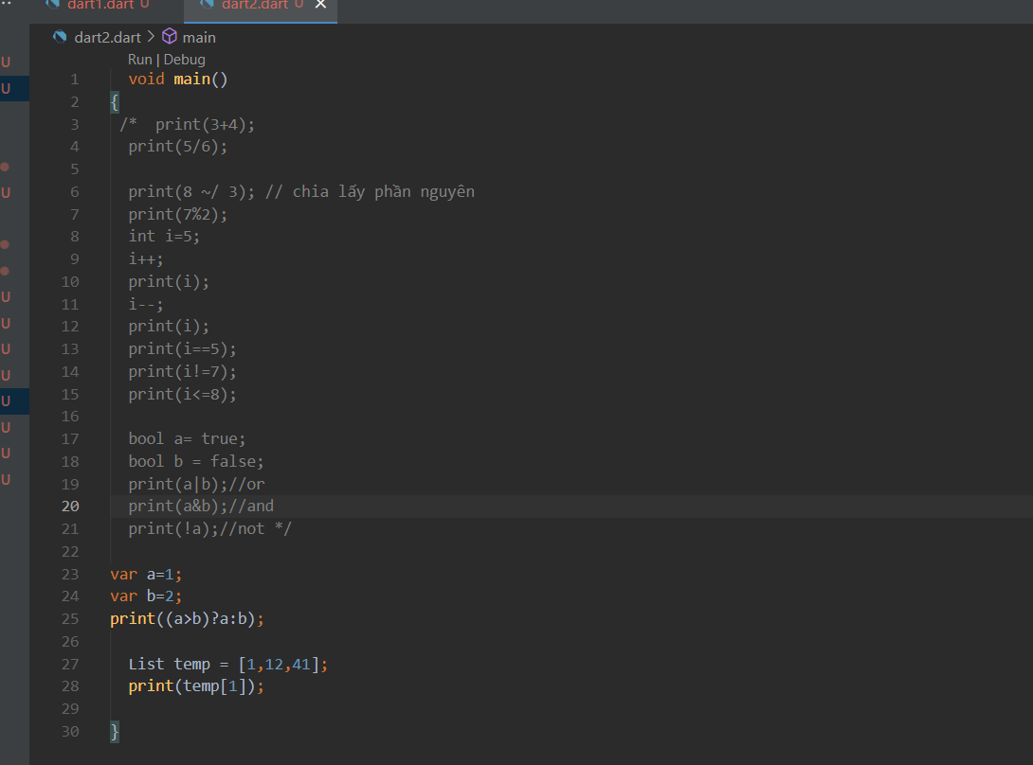
3. Các kiểu toán tử trong dart

Slide 7
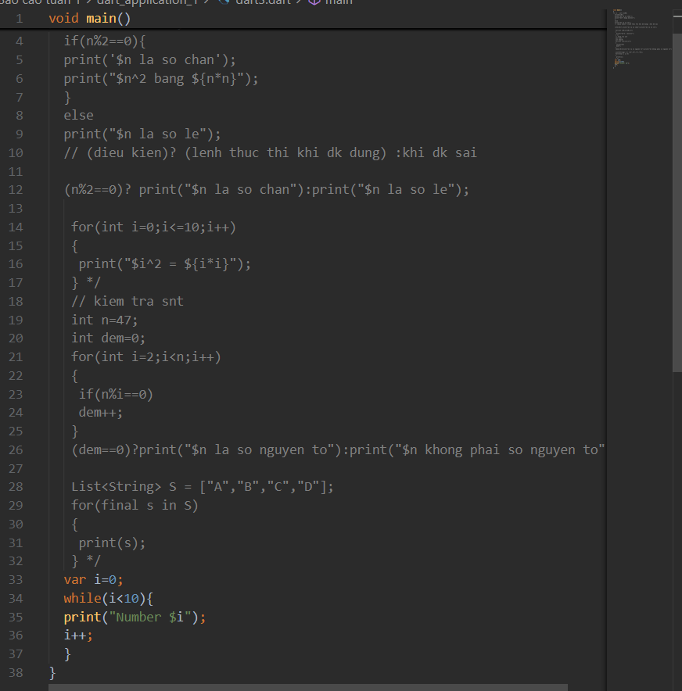
4. Câu lệnh if else và vòng lặp for while

Slide 8
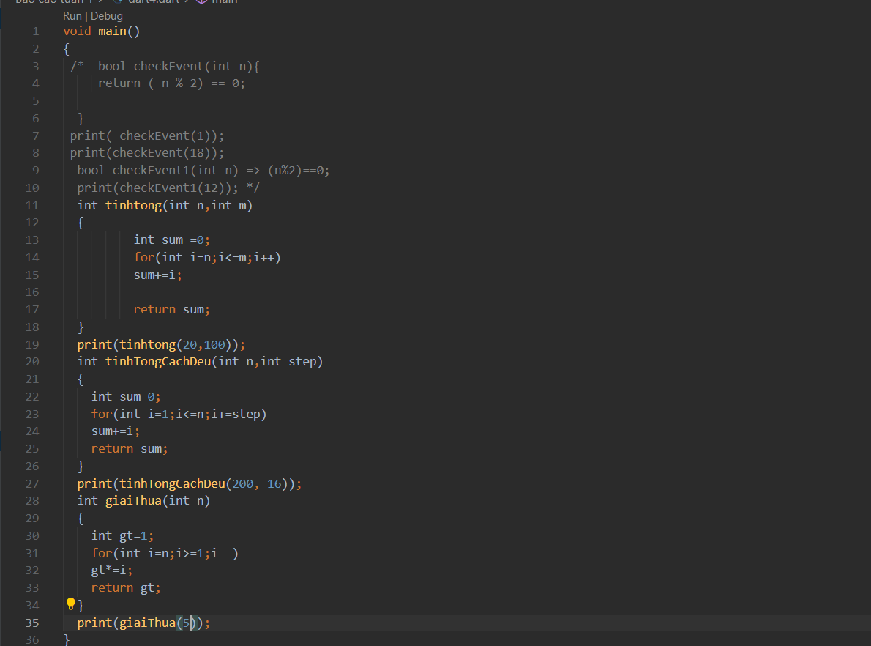
5. Hàm cơ bản trong Dart

Slide 9
5. Hàm cơ bản trong Dart
Các hàm cơ bản trong Dart:
Kiểu trả về: int,bool,double,String
Hàm không trả về giá trị: void

Slide 10
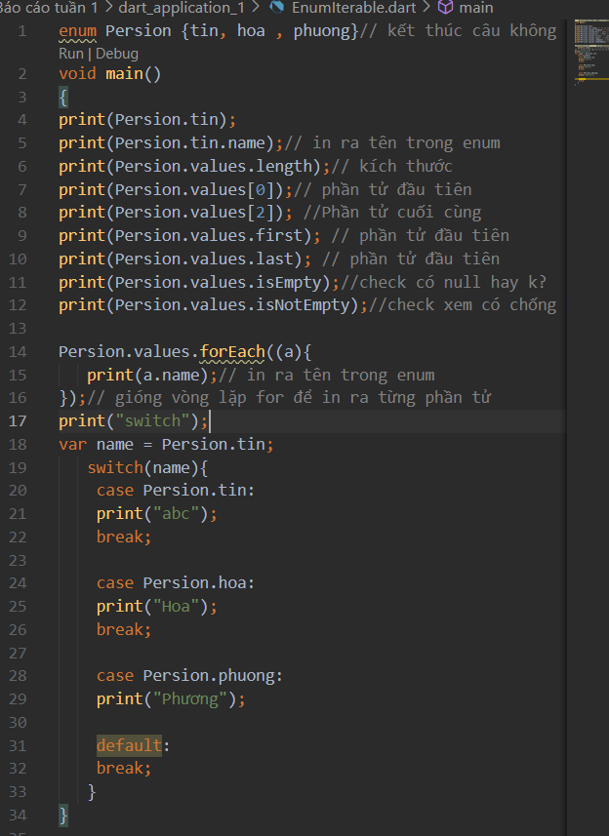
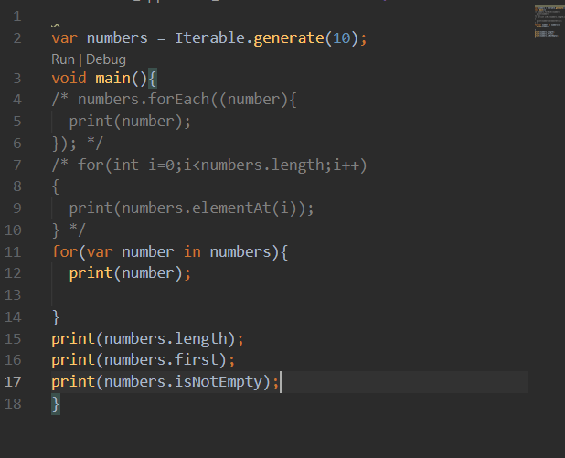
6.Enum, Iterable trong ngôn ngữ Dart

Slide 11
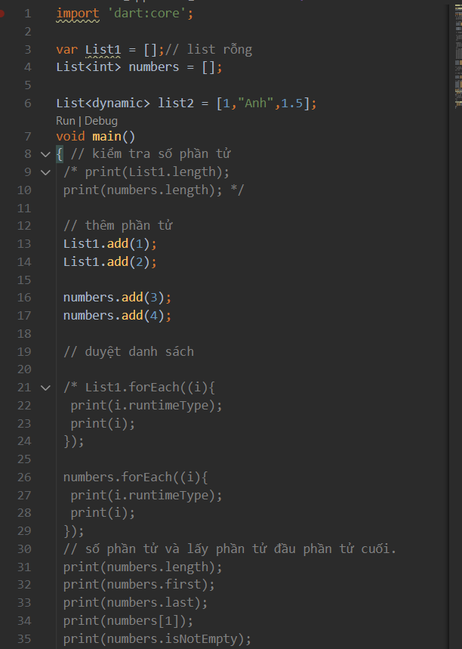
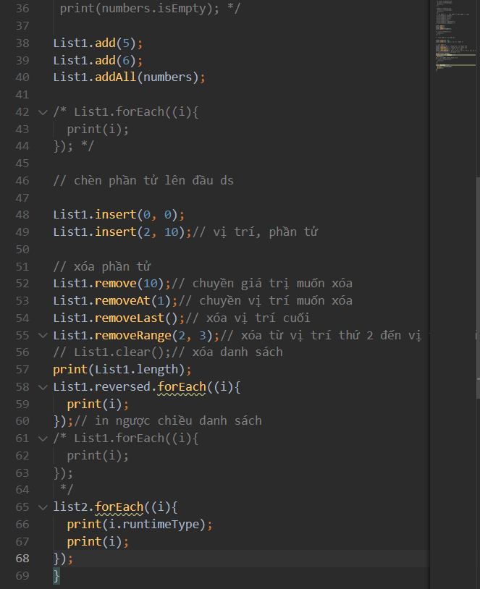
7.Cấu trúc dữ liệu List trong ngôn ngữ Dart

Slide 12
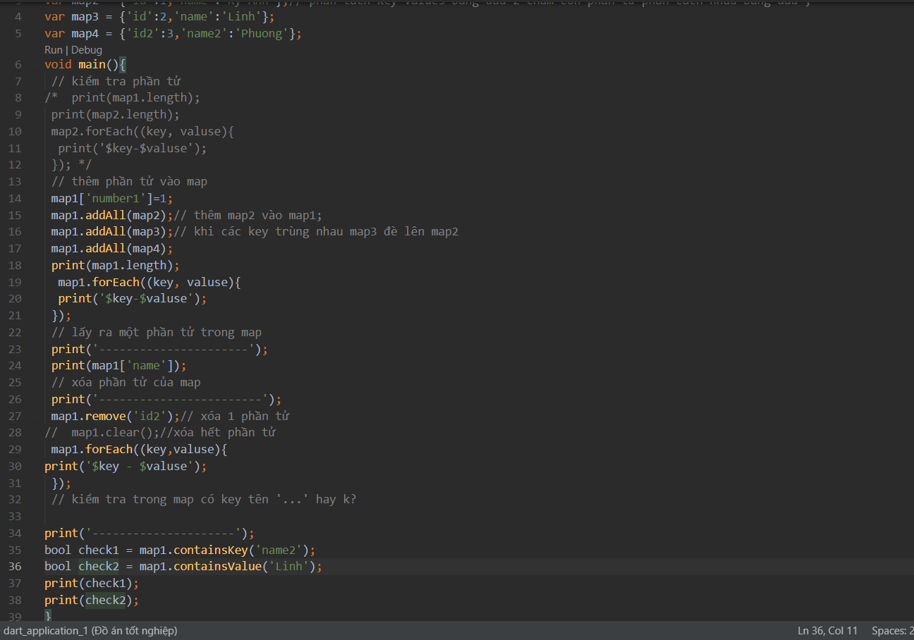
8. Map

Slide 13
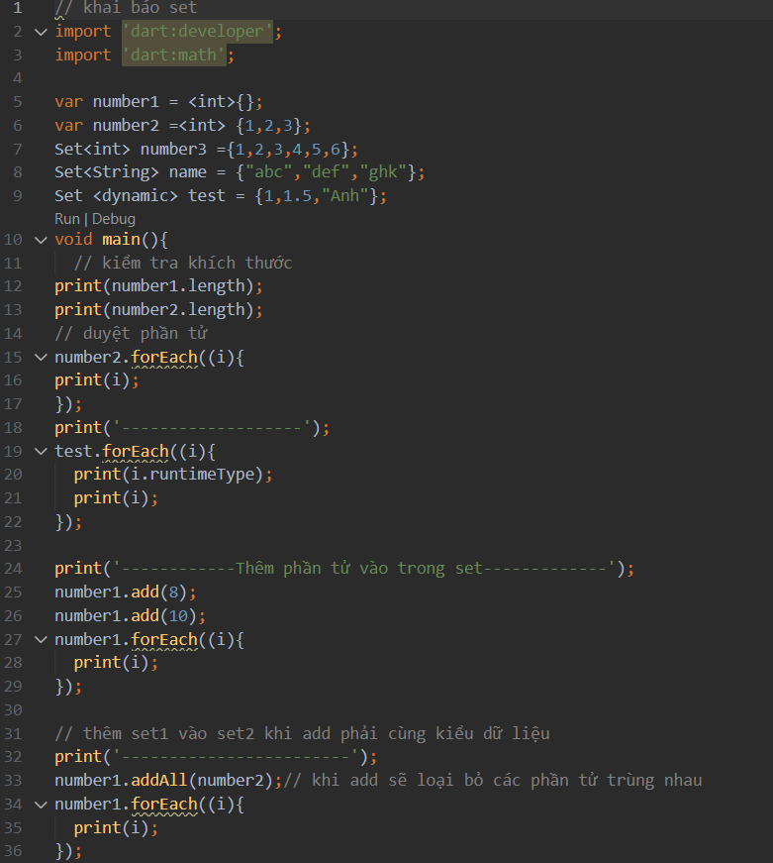
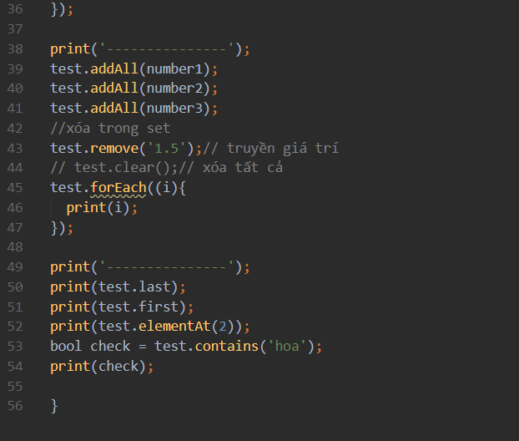
9. Sets

Slide 14
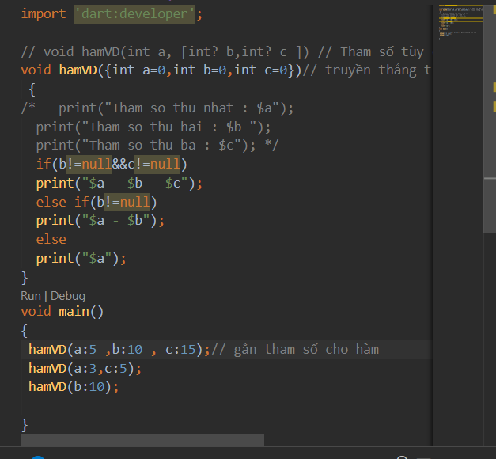
10. Truyền tham số cho hàm.

Slide 15
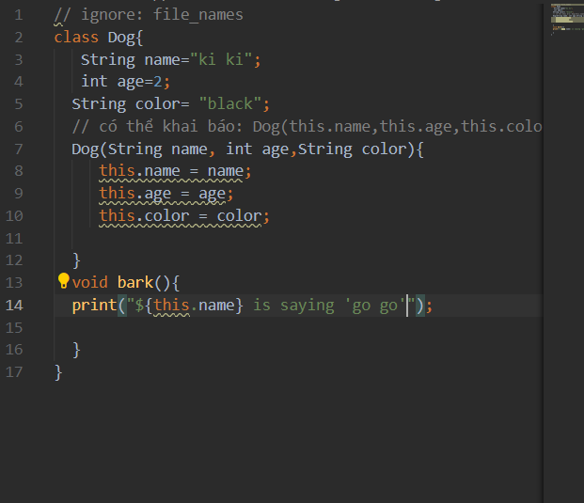
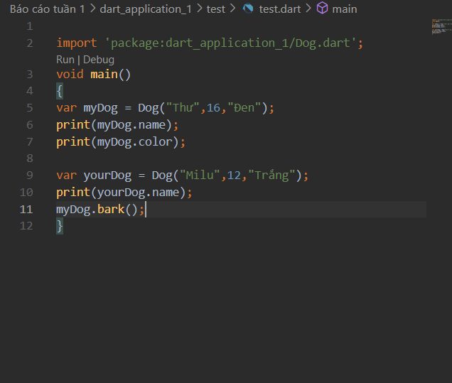
11.Cơ bản về Class trong dart.

Slide 16
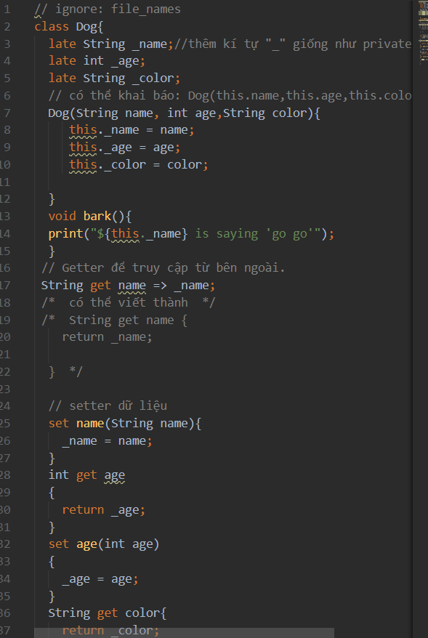
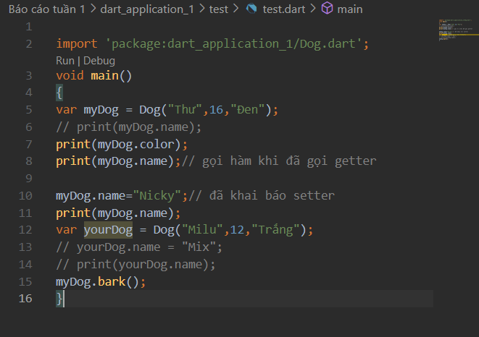
Get và Set trong Dart.

Slide 17
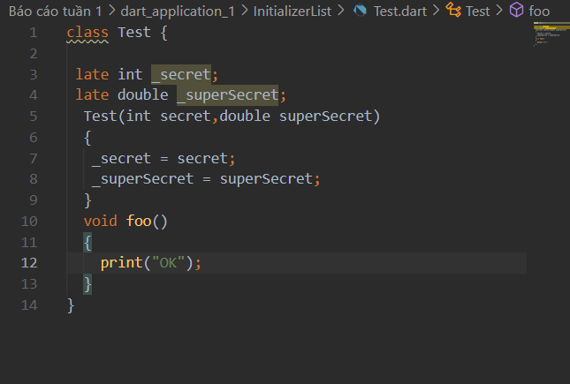
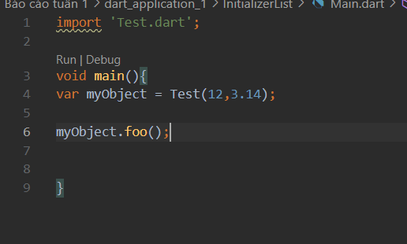
Initializer list

Slide 18
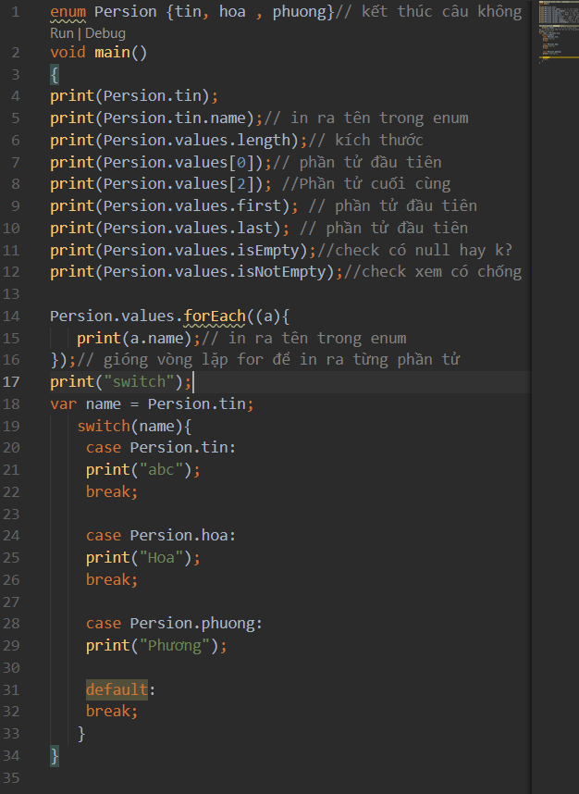
Named constructors

Slide 19
THANK YOU !

